Slide 1
Ликовна култура-настава на даљину
7.разред
Наставница Милена Нешић
Презентацију урадила
Бојана Мићаловић , педагог

Slide 2
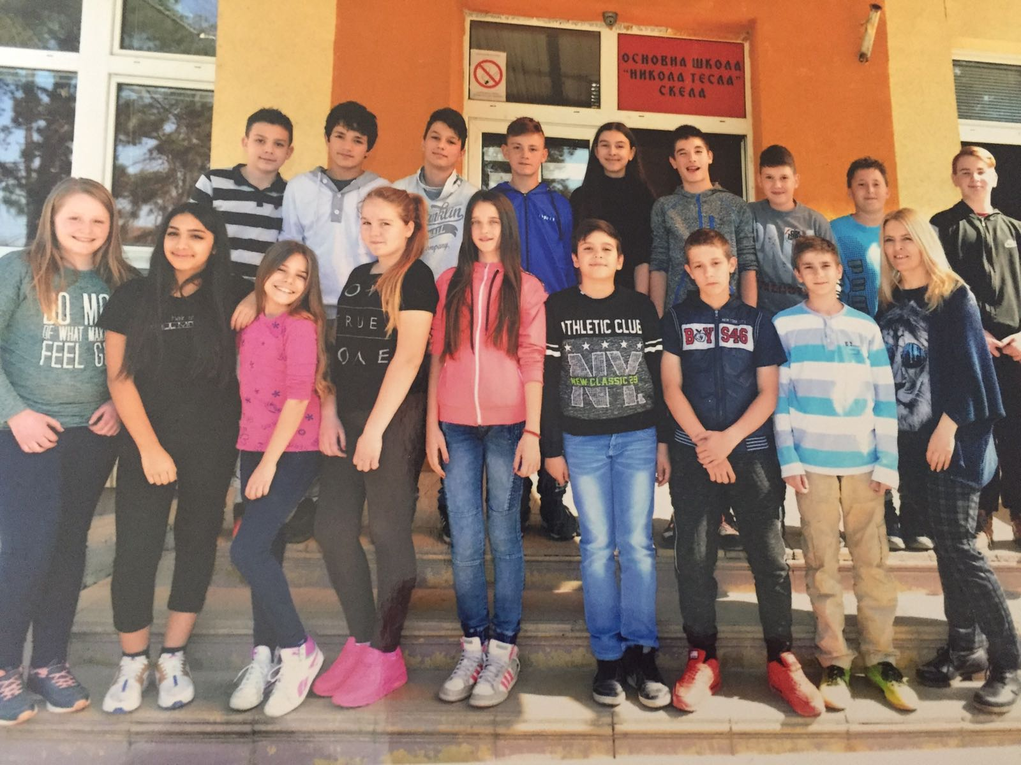
Седмаци -весељаци

